Slide 1
Dự đoán Giá cổ phiếu với học máy
Nguyễn Tấn Phúc
Võ Thị Thanh Ngân
GVHD: ThS. Quách Đình Hoàng

Slide 2
Nội dung báo cáo
Phần 1: Lý do chọn đề tài.
Phần 2: Giới thiệu về chứng khoán và mô hình đề xuất.
Phần 3: Tập dữ liệu và thực nghiệm.
Phần 4: Đánh giá và kết luận.
2

Slide 3
01
Lý do chọn đề tài
3

Slide 4
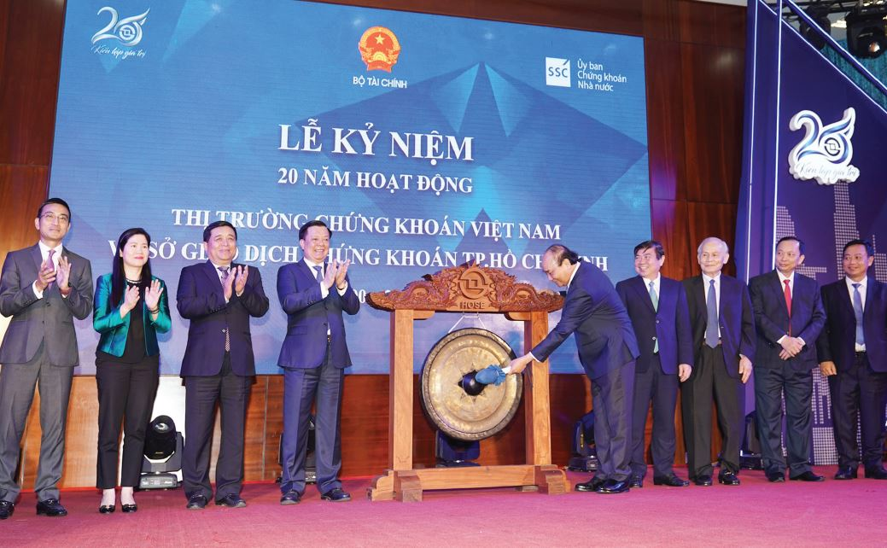

Thị trường chứng khoán Việt nam
4

Slide 5
02
Giới thiệu về chứng khoán và mô hình đề xuất
5

Slide 6
01
02
03
Chứng khoán
khái niệm
tính chất
- Chứng khoán là các công cụ để huy động vốn trung và dài hạn.
- Xác nhận quan hệ giữa chủ thể phát hành và người nắm giữ.
- Tính thanh khoản: chuyển đổi giữa chứng khoán sang tiền mặt.
- Tính sinh lời: sinh ra từ việc tăng giá chứng khoán.
- Tính rủi ro: giá chứng khoán có thể bị giảm hoặc mất hoàn toàn.
phân loại
Cổ phiếu, trái phiếu, chứng chỉ quỹ đầu tư, ...
6

Slide 7
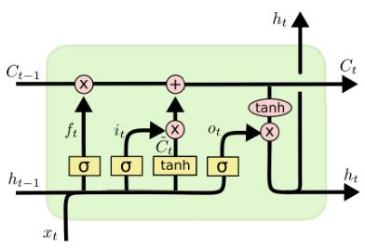
Mô hình đề xuất
Long-short term memory (LSTM):
Ghi nhớ thông tin quá khứ để xử lý thông tin đầu vào hiện tại.
Là phương án để giải quyết vấn đề với các thông tin ở quá khứ xa.
Được giới thiệu bởi Hochreiter và Schmidhuber (1997)
7

Slide 8

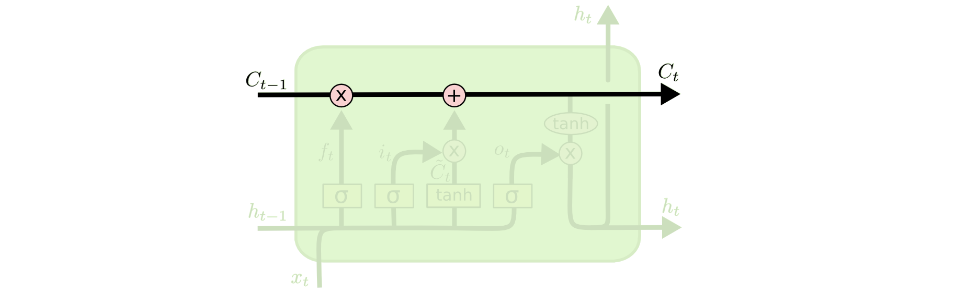
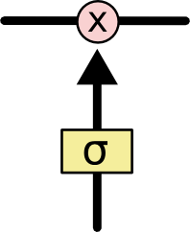
THÀNH PHẦN CỦA LSTM
Ô trạng thái (Cell State)
Hàm Sigmoid
9

Slide 9
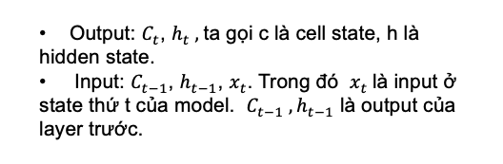
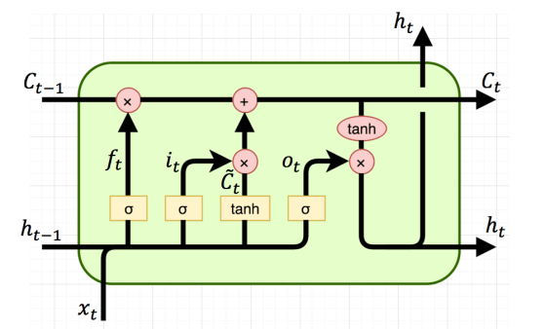
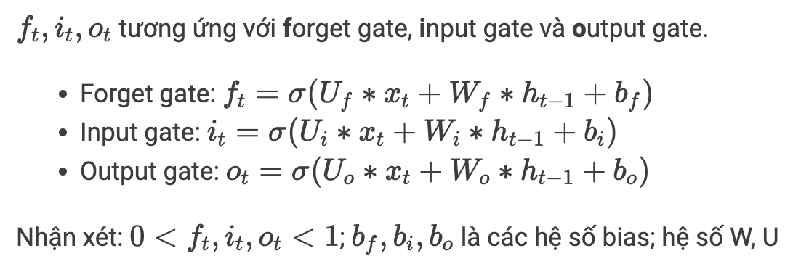
Mô Hình lstm
8

Slide 10
03
Tập dữ liệu và thực nghệm
10

Slide 11




Các công ty được dự đoán
Công ty Cổ phần Sữa Việt Nam
Tổng công ty Điện lực Dầu khí Việt Nam
Tập đoàn
Hoàng Anh Gia Lai
Tập đoàn Hoà Phát
11

Slide 12
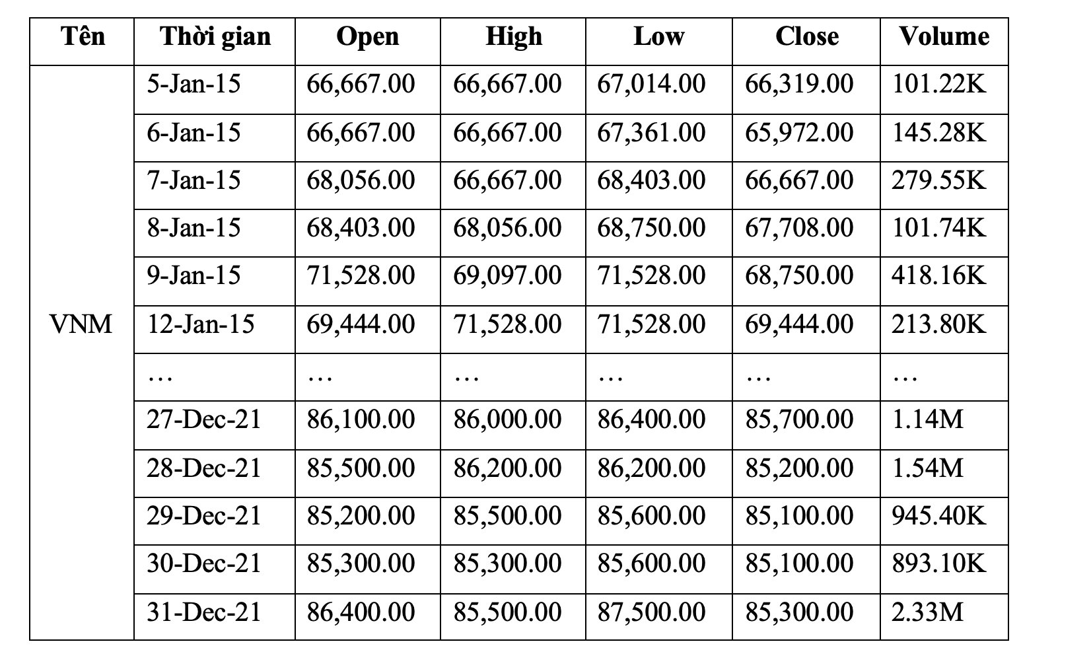
dataset
Thời gian giao dịch trong khoảng 7 năm từ 01/01/2015-01/01/2022 (bao gồm 1749 mẫu dữ liệu).
Dữ liệu được chia làm hai phần cho Training và Testing, 80% dữ liệu cổ phiếu cho Training và sử dụng 20% cho Testing.
12

Slide 13



Thực nghiệm
13

Slide 14
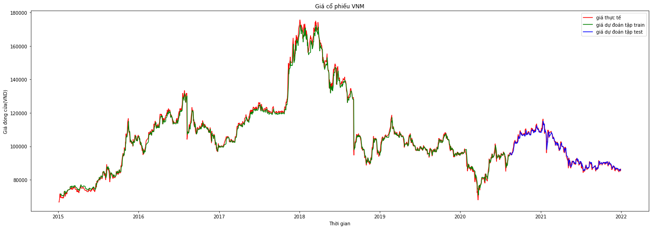
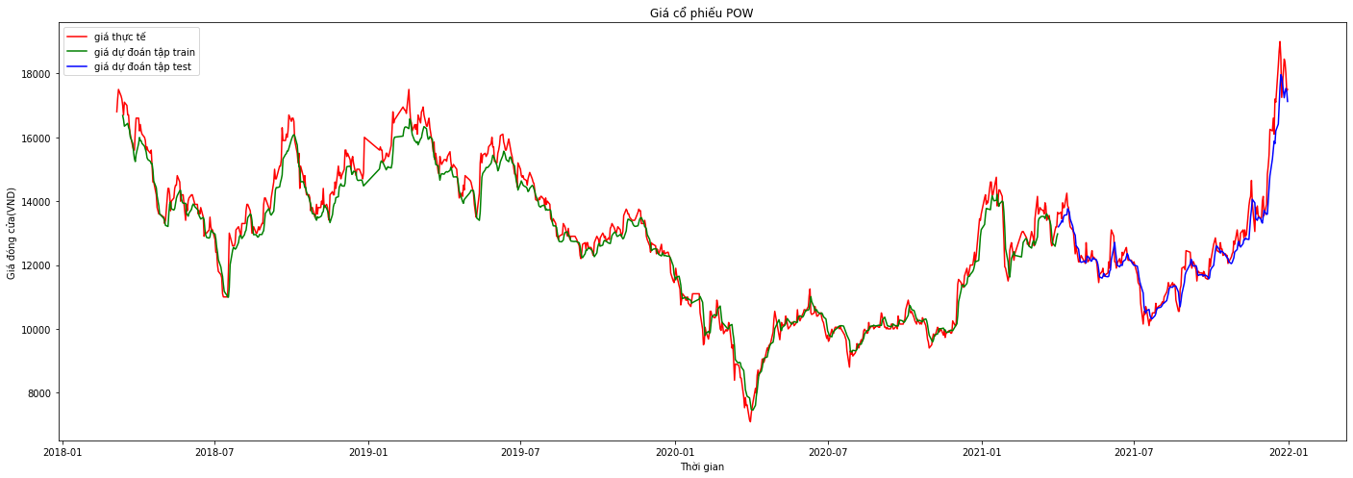
Kết quả đạt được
Dự đoán VNM
Dự đoán POW
14

Slide 15
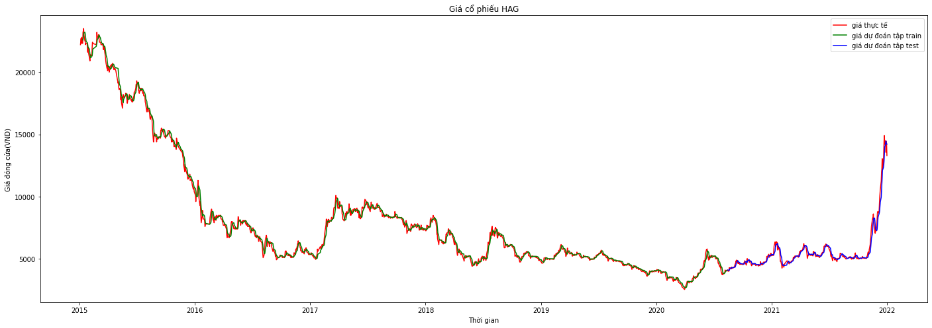
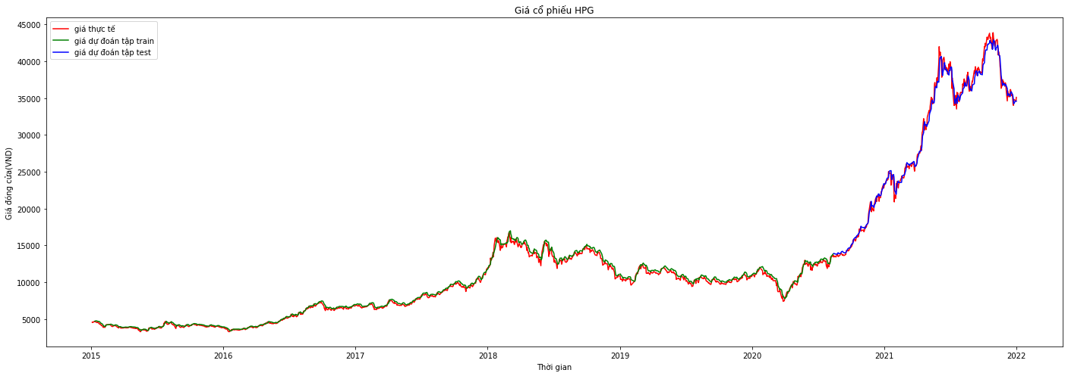
Kết quả đạt được
Kết quả dự đoán HAG
Kết quả dự đoán HPG
15
Notes:
d

Slide 16
Kết quả đạt được
16

Slide 17
04
Đánh giá và tổng kết
17

Slide 18
Các dự đoán trên tập testing
Mã Cổ phiếu | VNM |  | POW |  | HAG |  | HPG
Ngày | Giá thực | Dự đoán | Giá thực | Dự đoán | Giá thực | Dự đoán | Giá thực | Dự đoán
27/12/21 | 86100 | 86128.8 | 18450 | 17239.9 | 14500 | 14282.6 | 34738 | 33990.9
28/12/21 | 85500 | 86387.6 | 18350 | 17412.1 | 13550 | 14460.6 | 34662 | 34109.5
29/12/21 | 85200 | 86028.6 | 18000 | 17533.6 | 14450 | 14276.7 | 34662 | 34105.7
30/12/21 | 85300 | 85740.3 | 17450 | 17439.7 | 14250 | 14244 | 34586 | 34096
31/12/21 | 86400 | 85754.1 | 17500 | 17122.6 | 13300 | 14218.2 | 35116 | 34044.9
18

Slide 19

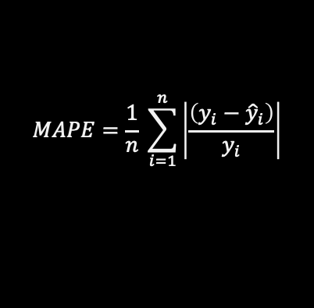
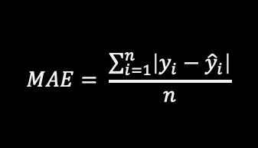
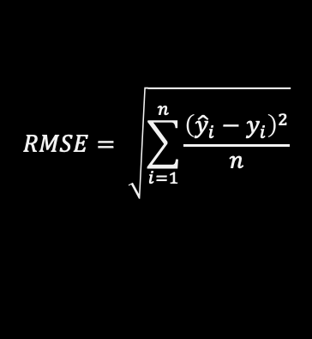
Các độ đo trên tập testing
Dữ liệu | RMSE | R2 | MAE | MAPE
VNM | 1730.939 | 0.9648 | 1361.35 | 0.0143
POW | 427.436 | 0.9434 | 303.67 | 0.0231
HAG | 336.985 | 0.9685 | 228.24 | 0.0371
HPG | 757.29 | 0.9936 | 552.33 | 0.0188
$$RMSE= \sqrt{\sum_{i=1}^{n}{\frac{{\left({\hat{y}}_{i}−y_{i}\right)}^{2}}{n}}}$$
$$MAPE=\frac{1}{n} \sum_{i=1}^{n}{\left|\frac{\left(y_{i}−{\hat{y}}_{i}\right)}{y_{i}}\right|}$$
$$R^{2}=1−\frac{ESS}{TSS}$$
$$MAE= \frac{\sum_{i=1}^{n}{\left|y_{i}−{\hat{y}}_{i}\right|}}{n}$$
19

Slide 20
Đánh giá kết quả
Tuy đây là kết quả tương đối tốt, nhưng những sai lệch vì giá trị cần được lưu ý hơn.
Đây là bài toán dự đoán theo ngày, chưa được tối ưu để áp dụng vào đầu tư.
Cần cải thiện hơn trong quá trình huấn luyện, tiến hành dự đoán một khoảng thời gian dài hơn từ 1 đến vài năm.
20

Slide 21
Kết luận
Ưu điểm:
Tìm hiểu được các nội dung về chứng khoán và Machine Learning.
Kết quả thực nghiệm huấn luyện mô hình LSTM khả quan.
Khuyết điểm:
Còn hạn chế về dữ liệu.
Sai lệch của dự đoán còn cao.
Hướng phát triển:
Dự đoán tăng, giảm theo thời gian xa.
Tìm kiếm thêm các mô hình để đánh giá kết quả như SVM, BAYES,ANN, ...
21

Slide 22
thanks!
22

